Slide 1





CHÀO MỪNG CÁC CON ĐẾN VỚI
TIẾT TOÁN

Slide 2


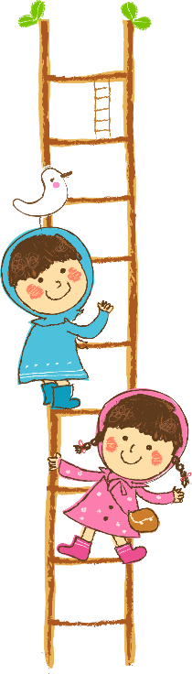

BÀI 61: PHÉP TRỪ (không nhớ)
TRONG PHẠM VI 1000
Trang 94
(Tiết 3)

Slide 3
YÊU CẦU CẦN ĐẠT
01
Thực hiện được phép trừ (không nhớ) trong phạm vi 1000.
02
03
Thực hiện được việc tính toán trong trường hợp có hai dấu phép tính cộng, trừ (theo thứ tự từ trái sang phải) trong phạm vi các số và phép tính đã học.
Biết so sánh các số, đơn vị đo độ dài mét.

Slide 5
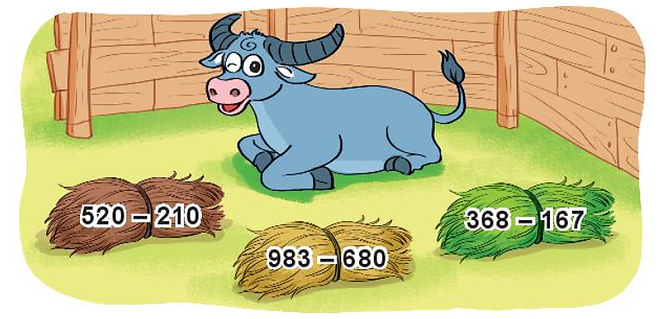
1
Trâu sẽ ăn bó cỏ ghi phép tính có kết quả lớn nhất. Hỏi trâu sẽ ăn bó cỏ nào?
310
201
303

Slide 6
2
Chọn kết quả đúng
372 – 251 + 437 = ?
= 121 + 437
= 558
A. 358 B. 558 C. 458
b) 480 – 320 + 382 = ?
= 160 + 382
= 542
A. 342 B. 442 C. 542

Slide 7

3
Tìm hiệu của số lớn nhất nằm trong hình tròn và số bé nhất nằm trong hình vuông.
Số lớn nhất nằm trong hình tròn là:
824
Số bé nhất nằm trong hình vuông là:
410
410
842
824
769
569
824 – 410 = 414
Notes:
Để HS dễ hình dung, Gv có thể HD HS tách số HC bạc và đồng ra 1 bên thì sẽ còn lại HC vàng. Đồng nghĩa với việc mình lấy tất cả số HC từ đi số HCB và HCĐ. Khi dạy em hay làm vậy ạ.

Slide 8
4
Biết chiều dài của một số cây cầu như sau:
Tên cầu | Cầu Rồng (Đà Nẵng) | Cầu Bãi Cháy (Quảng Ninh) | Cầu Trường Tiền (Thừa Thiên – Huế) | Cầu Bến Thủy 2 (Nghệ An – Hà Tĩnh)
Chiều dài | 666 m | 903 m | 403 m | 1 000 m
Bài giải
Cầu Bãi Cháy dài hơn cầu Trường Tiền số mét là:
903 – 403 = 500 (m)
Đáp số: 500 m
Notes:
Click vào số để nó di chuyển về áo ạ

Slide 9
5
Cho 780 được xếp bởi que tính như sau:
798
Hãy chuyển chỗ một que tính để được số lớn nhất có thể.
Tìm hiệu của số thu được ở câu a với số ban đầu.
798 – 780 = 18
Notes:
Click vào các số để ra đáp án ngẫu nhiên

Slide 10
YÊU CẦU CẦN ĐẠT
01
Thực hiện được phép trừ (không nhớ) trong phạm vi 1000.
02
03
Thực hiện được việc tính toán trong trường hợp có hai dấu phép tính cộng, trừ (theo thứ tự từ trái sang phải) trong phạm vi các số và phép tính đã học.
Biết so sánh các số, đơn vị đo độ dài mét.

Slide 11


TẠM BIỆT CÁC CON!

